Slide 1
Solución basada en herramientas colaborativas y metodologías ágiles
Equipo: Consultores Junior – Javier García Villacorta
Fecha: 09.06.2025
Optimización del trabajo en TechNova Solutions

Slide 2
2. Diagnóstico de la situación actual
Tareas desorganizadas
Pérdida de documentos
Mala comunicación
Falta de estructura de proyectos

Slide 3
3. Objetivo de la solución
Implementar un sistema que:
Organice tareas y documentación
Mejore la comunicación entre áreas
Permita seguimiento en tiempo real
Fomente la colaboración y transparencia

Slide 4
4. Herramientas seleccionadas
Google Drive: para gestión documental estructurada
Trello: para gestión de proyectos visual y ágil
Google Calendar / Meet: para coordinación y reuniones
Slack: Comunicación y gestión de equipos

Slide 5
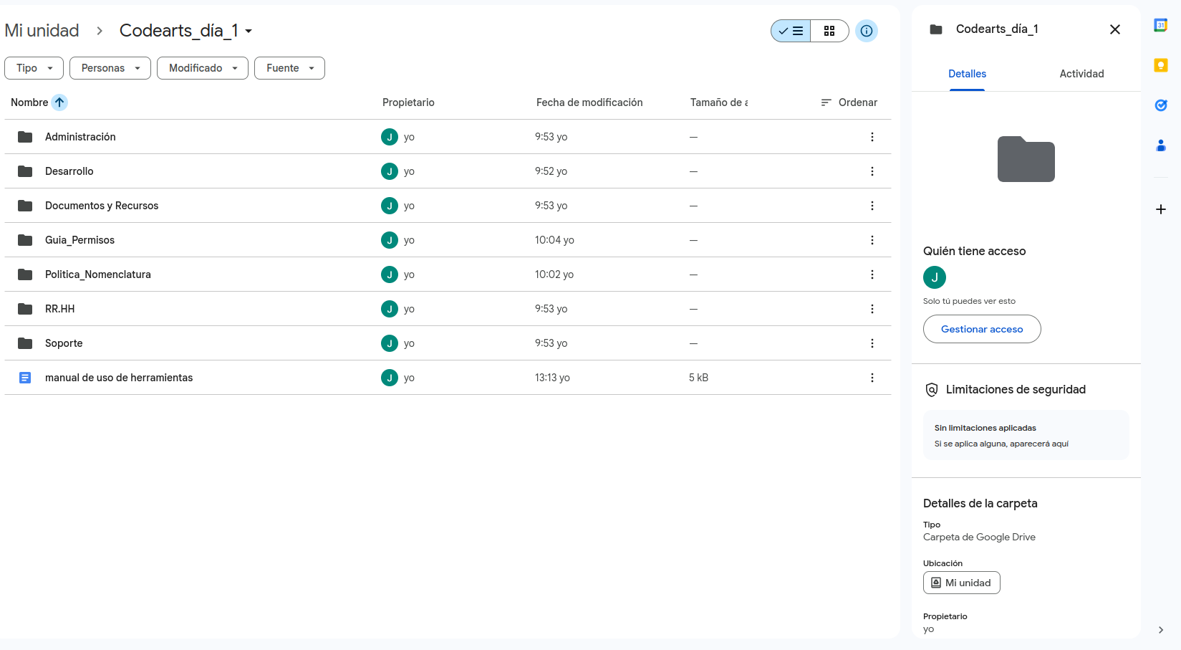
5. Organización de Drive
https://drive.google.com/drive/u/0/folders/1BUhd-0sQcnSapwjqmpdkLlpiWYp0eHj0

Slide 6
6. Nomenclatura y permisos
Regla de nombres de archivos:
Ej Área_Fecha_Tema_Versión Ej: Soporte_2025-06-09_InformeErrores_v2.pdf
Permisos por carpeta: Se asignaran por usuario\carpeta.
Administración con acceso global
Ventaja: menos duplicados, más control

Slide 7
7. Gestión de tareas con Trello
Backlog → En Progreso → Revisión → Completado
Tareas con responsables, fechas, etiquetas
Enlace al tablero: https://trello.com/b/DjwRp3BG/technovasollution
Flujo visual tipo Kanban:

Slide 8
9. Metodología ágil aplicada
Adaptación de Scrum:
Reuniones cortas (Daily)
Backlog dinámico
Sprints semanales
Mejora continua y entrega rápida

Slide 9
10. Beneficios inmediatos
Antes | Después
Tareas sueltas | Asignadas y visibles por el equipo
Documentos en correos | Centralizados en Drive
Comunicación lenta | Ágil y coordinada
Sin control de avance | Seguimiento en Trello

Slide 10
11. Conclusiones
Se optimiza la productividad y la trazabilidad
Se mejora la colaboración y la autonomía
La solución es escalable y sostenible

